Slide 1
Proceso Unificado de Desarrollo de Software
Ing. Carlos Henríquez M. Ph.D.

Slide 2
Contenidos
Antecedentes.
Características.
Productos y Ejemplo
Que es ?
Fases y Flujos de trabajo fundamentales del RUP

Slide 3

Que es un proceso de software?
Un proceso de software es un marco de trabajo para las tareas que se requieren en la construcción de software de alta calidad.

Slide 4

Proceso Unificado (PU) de Desarrollo de Software
Es un proceso de software guiado por los casos de uso, de arquitectura céntrica, iterativo e incremental.
El PU reúne los mejores rasgos y características de modelos de proceso de software implementando muchos de los principios del desarrollo ágil.

Slide 5

Antecedentes
Los tres amigos desarrollaron el PU un marco de trabajo para la ingeniería de software OO utilizando UML.

Slide 6

Antecedentes
1980 – La programación orientada a objetos
Variedad de modelos para OO
1990 James Rumbaugh, Grady Booch e Ivar Jacobson crean UML.
1997 Uml estándar de la industria

Slide 7
UML
UML (Unified Modeling Language) es un lenguaje estándar para especificar, visualizar, construir y documentar los artefactos de los sistemas de software.
En junio del 1998 se lanza Rational Unified Process (RUP).

Slide 8
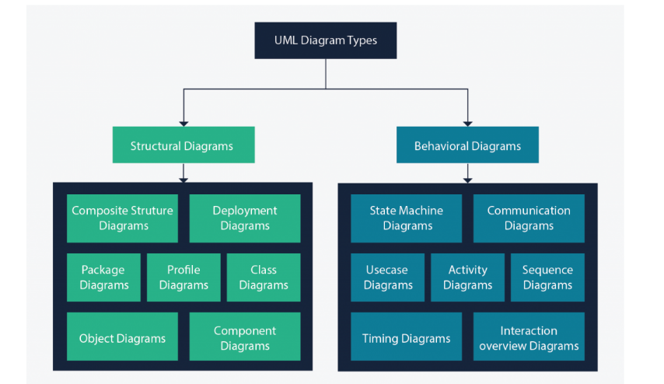
UML
https://creately.com/blog/diagrams/uml-diagram-types-examples/

Slide 9
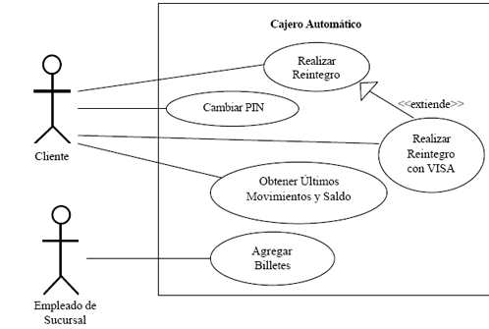
UML-Diagrama de casos de uso

Slide 10
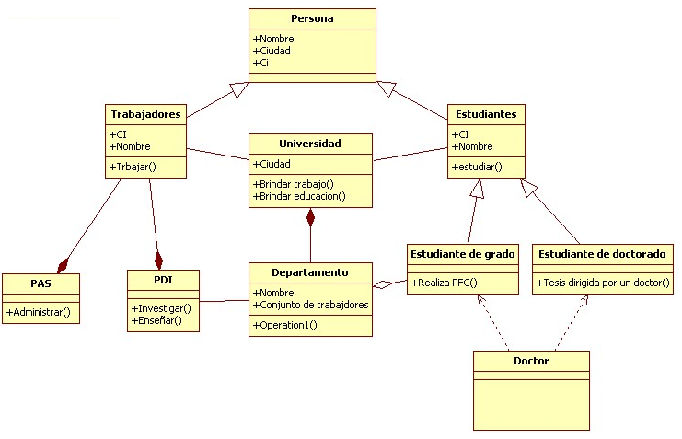
UML- Diagrama de clases

Slide 11
Características
Dirigido por casos de uso.
Centrado en la arquitectura.
Iterativo e incremental.

Slide 12
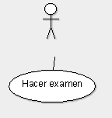
Dirigido por casos de uso
Un sistema software debe tener como base dar servicio a sus usuarios dando finalmente a un modelo de casos de uso.
Guían su diseño, implementación y prueba; guían el proceso de desarrollo, proporcionando un hilo conductor que avanza a través de una serie de flujos de trabajo que parten del modelo de casos de uso.

Slide 13
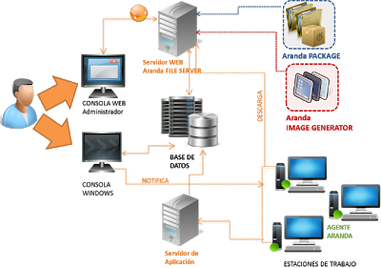
Centrado en la arquitectura
Corresponde a las diferentes vistas del sistema en construcción, incluyendo los aspectos estáticos y dinámicos de éste.
Se refleja en los casos de uso, plataforma de funcionamiento, módulos reutilizables, consideraciones de implantación, sistemas heredados, requisitos no funcionales, etc.

Slide 14
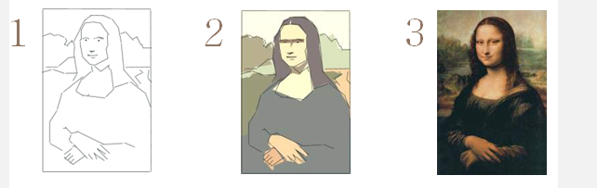
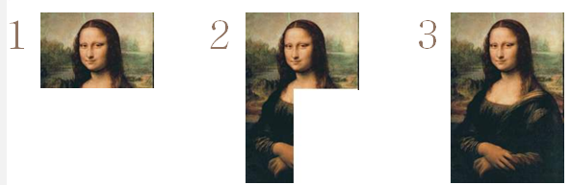
Iterativo e incremental.
Se divide el desarrollo completo en mini proyectos que forman una iteración.
Con esta modalidad de trabajo se reducen los costos de riesgo, permite visualizar resultados a corto plazo, y adaptar el producto a necesidades cambiantes.

Slide 15
UML

Slide 16
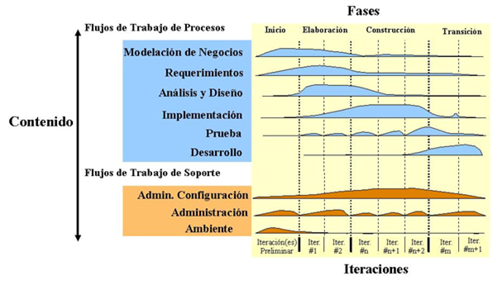
Fases

Slide 17
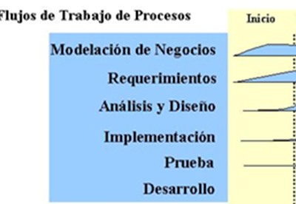
Fase de Inicio
Identificar los requisitos del negocio: casos de uso.
Arquitectura aproximada : subsistemas.
Producir el plan de las fases y el de iteraciones: Recursos y evaluación de riesgo.

Slide 18

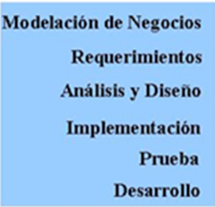
Fase de elaboración
Refinan los casos de uso
Expande la arquitectura que incluyen 5 visiones del software :
Modelo de casos de uso, Modelo de análisis, modelo de diseño , modelo de implementación y modelo de despliegue

Slide 19
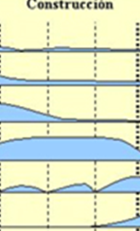
Fase de construcción
Construyen los componentes del software
Completa modelo de análisis y diseño
Diseñar y ejecutar pruebas de unidad
Diseñar y ejecutar pruebas de integración

Slide 20
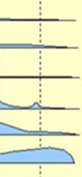
Fase de transición
Entrega de software usuarios finales
Pruebas beta
Hallar defectos y realizar retroalimentación
Creación de manuales
Entrega software final

Slide 21
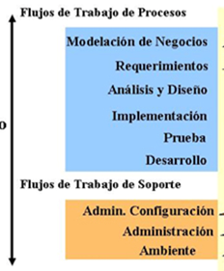
Flujos de Trabajo
En PU se han agrupado las actividades en grupos lógicos definiéndose 9 flujos de trabajo principales
los 6 primeros son conocidos como flujos de ingeniería
los tres últimos como flujos de apoyo.

Slide 22
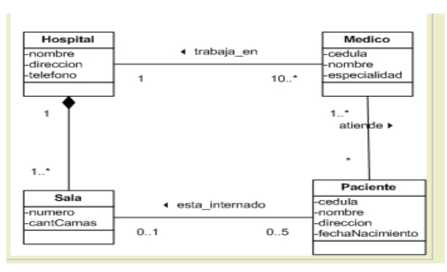
Modelado del negocio.
El objetivo es establecer un canal de comunicación entre los ingenieros del negocio y los ingenieros del software.
Los ingenieros del software deben conocer la estructura y dinámica de la organización objetivo, los problemas actuales y sus posibles mejoras.

Slide 23
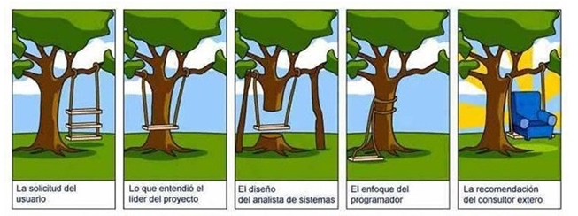
Requerimientos.
El objetivo es describir que es lo que tiene que hacer el sistema y poner a los desarrolladores y al cliente de acuerdo en esta descripción.

Slide 24
Análisis y diseño
Describe como el software será realizado en la fase de implementación.
Se plasma en un modelo de diseño que consiste en una serie de clases con interfaces bien definidos.
También contiene descripciones de cómo los objetos colaboran para realizar las acciones incluidas en los casos de uso.

Slide 25
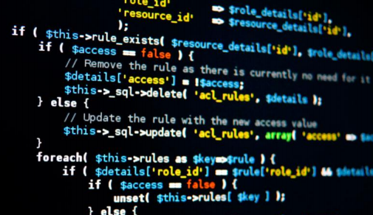
Implementación
Se implementan las clases y objetos en términos de componentes (ficheros fuentes, binarios, ejecutables, entre otros).

Slide 26

Prueba.
Se comprueba que el funcionamiento es correcto analizando diversos aspectos: los objetos como unidades, la integración entre objetos, la implementación de todos los requisitos, entre otros.

Slide 27
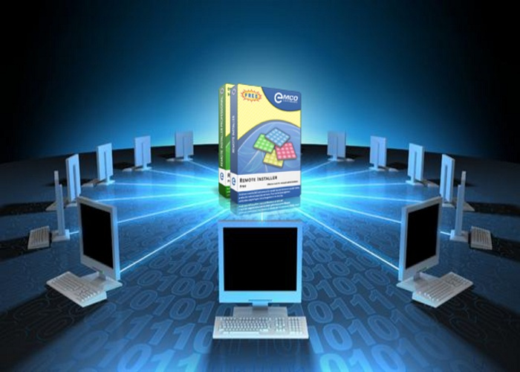
Despliegue
Se crea la versión externa del producto, se empaqueta, se distribuye y se instala en el lugar de trabajo. También se da asistencia y ayuda a los usuarios.

Slide 28
Gestión de configuraciones y cambios.
Gestiona aspectos como los sistemas de control de versiones.
Controla las peticiones de cambios clasificándolas según su estado (nueva, registrada, aprobada, asignada, completa, entre otros).
Los datos se almacenan en una base de datos y se pueden obtener informes periódicos.
Herramientas como Rational ClearQuest o Bugzilla.

Slide 29
Gestión del proyecto.
Encargada de definir los planes del proyecto global, los planes de fase y los planes de iteración.

Slide 30
Entorno.
Se centra en las actividades necesarias para configurar el proceso de un proyecto.
El objetivo es proveer a la organización de desarrollo software de un entorno de trabajo (que incluye procedimientos y herramientas) que soporten al equipo de desarrollo.

Slide 31
Productos
Inicio
Requisitos de negocio
Casos de uso básico
Plan de proyecto

Slide 32
Productos
Elaboración
Requisitos funcionales y no funcionales
Modelo de casos de uso
Modelo de análisis
Modelo de diseño
Modelo de implementación
Prototipo funcional

Slide 33
Productos
Construcción
Código binario
Modelo de implementación
Modelo de despliegue
Manuales

Slide 34
Productos
Transición
Reporte de pruebas beta
Retroalimentación usuario

Slide 35
Roles
Analistas:
Analista de procesos de negocio.
Diseñador del negocio.
Analista de sistema.
Especificador de requisitos.
Desarrolladores:
Arquitecto de software.
Diseñador
Diseñador de interfaz de usuario
Diseñador de cápsulas.
Diseñador de base de datos.
Implementador.
Integrador.
Gestores:
Jefe de proyecto
Jefe de control de cambios.
Jefe de configuración.
Jefe de pruebas
Jefe de despliegue
Ingeniero de procesos
Revisor de gestión del proyecto
Gestor de pruebas.
Especialista en pruebas:
Especialista en Pruebas (tester)
Analista de pruebas
Diseñador de pruebas

Slide 36

Ejemplo
Problema : Las empresas no están seguras de los títulos profesional o técnicos que tiene una persona.
Solución: Construir un Software que permita la verificación de los títulos académicos de una persona.

Slide 37
Ejemplo
Inicio
Comunicación
Elaboración
Requerimientos básicos
Casos de uso básico
Diagrama de clases
Prototipo
Construcción
Codigo
Transicion
Pruebas
Plan
Modelo de dominio

Slide 38

Taller Aplicación RUP
Problema : Alquiler de Autos

Slide 39
Taller Grupal – parte 1
Conformar los grupos
Pensar o buscar una problemática social o no en la ciudad que sea factible resolver con un software.
Cuales serian las entidades o personas vitales para la solución del proyecto
Es factible financiera y tecnológicamente
Cual seria la solución.
De las tres posibilidades se escoge una

Slide 40
Compromiso 1.
Con el problema seleccionado se

